Slide 1
Истина 2.7

Slide 2
Под когерентностью понимается взаимосоответствие высказываний. Концепцию когерентности (неопозитивизм) правильнее называть не концепцией истины, а концепцией правильности. Ибо, конечно, любая система знаний не может содержать в себе логических ошибок. Но, истинной эта система будет только тогда, когда истин­ными будут те принципы из которых выводятся все остальные суждения систе­мы.

Slide 3

Концепция, в которой критерием истинности выступает полезность разработана в прагматизме. В этой философии под практикой понимают любую деятельность, а истину отождествляют с полезностью. "Всё что полезно - истинно. Всё что истинно - полезно" (У.Джеймс).

Slide 4
Постижение истины связано с такими феноменами как вера и сомнение. Особый интерес представляет вера, которая связана не с богом, а состоит в психологической уверенности в правильности содержания высказывания. Такая вера обусловлена принципиальной открытостью любого знания.
Вера помогает действовать в условиях неопределённости. Если бы существовала полная ин­формированность, то отпала бы необходимость в вере. Однако такая информи­рованность принципиально невозможна.

Slide 5


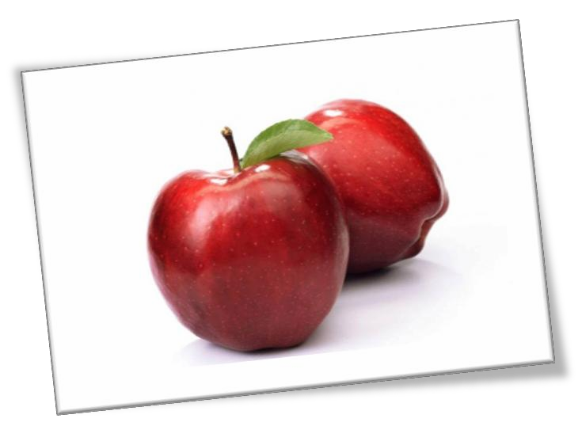





▪
▪
▪
▪
▪
▪

Slide 6





Slide 7











Slide 8






▪
▪
▪
▪

Slide 9
Критерии истины
Объектив-ные критерии
Практика
Субъек-тивные критерии
Внутренняя согласованность мысли (субъективный идеализм)
Полезность людям (прагматизм)
Ясность и очевидность (Декарт)
Общезначимость («экономия мышления»)

Slide 10











▪
▪
▪
▪
▪

Slide 11
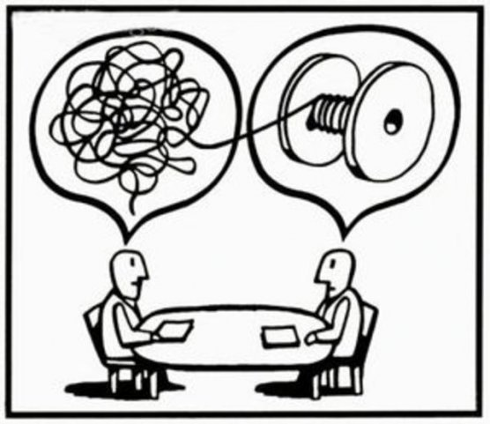
Практика - специфически человеческая, сознательная, целеполагающая, предметно- преобразующая деятельность.
Практика, как критерий истины, должна рассматриваться и как процесс, и как результат. Практика как процесс, однажды начавшись никогда не закончится пока существует человечество. С другой стороны практика как результат оберегает людей от релятивизма, ибо в каждый конкретный мо­мент времени человечество обладает истинным знанием.

Slide 12
Помимо практики в научном познании существуют и другие критерии истины. Среди них выделяется логический критерий Его существо - в логической последовательности мысли, в её строгом следовании законам и правилам формальной логики в условиях, когда нет возможности непосредственно опи­раться на практику.

Slide 13
Большое место в теоретическом естествознании, но глав­ным образом в общественных науках занимает аксиологический критерий, т.е. обращение к общемировоззренческим, общеметодологическим, социально-политическим, нравственно-эстетическим и эстетическим принципам.

Slide 14
Отражение, его сущность и формы проявления
Отражение — это свойство материальных предметов, заключающееся в их способности воспроизводить (копировать) в процессе взаимодействия внешние особенности и внутреннее строение других предметов, сохранять в себе эти отпечатки (копии). Отражение есть воспроизведе­ние в себе других предметов. Оно проявляется только в ходе взаимодействия (взаимного воздействия друг на друга) предметов. По мере эволюции материального мира возник целый спектр форм отражения, которые разли­чаются по своему носителю, степени сложности и специ­фическим особенностям.

Slide 15
Виды и формы отражения
Отражение имеет место в неживой природе. Здесь оно носит пассивный характер и проявляется в виде измене­ний механических, физических, химический свойств и состояний предметов в результате их взаимодействия. Напротив, отражение в живой природе обретает актив­ный характер. Это позволяет организмам не только по­лучать сведения о внешнем мире, но и приспосабливать­ся к его воздействиям и даже изменять среду своего оби­тания. Расположим формы отражения в порядке их ус­ложнения и дадим им характеристику.
Элементарное (механическое, физическое и химичес­кое) отражение имеет место в неорганическом мире. Это, например, следы животных на снегу, нагревание электропроводника и его свечение, изменение цвета листьев в связи с наступлением осени.

Slide 16
Отражение, его сущность и формы проявления
Раздражимость возникла вместе с появлением жизни в ее простых формах на уровне растений и одноклеточ­ных животных. Известно, например, что головка подсо­лнуха всегда ориентируется на Солнце, цветы складыва­ют свои лепестки с наступлением темноты и т.д. Некото­рые морские водоросли реагируют на внешние воздейст­вия защитными реакциями в виде электрического разря­да. В названных случаях уже имеет место простейшая активность, внутреннее возбуждение как реакция на внеш­ний раздражитель. На основе этих предпосылок разви­лась чувствительность как способность ощущать внеш­ний мир. Можно сказать, что раздражимость есть под­ход и переход к психике как качественно иной форме отражения мира.
Психическое отражение (психика) возникло вместе с появлением центральной нервной системы и мозга как ее отдела, с помощью которых и осуществляется это от­ражение. Здесь особую роль начинает играть ощущение, которое позволяет фиксировать отдельные стороны и свойства предметов, жизненно важные для существова­ния животных — цвет, температура, форма, запах и др. Ощущения формируются с помощью специальных орга­нов чувств — зрения, слуха, осязания, обоняния и вкуса. На основе ощущений у высших животных возникают и более сложные формы психического отражения - вос­приятие и представление. С их помощью психика спо­собна сформировать целостный образ предмета и сохра­нять этот образ в памяти долгое время.

Slide 17
Сознание – социальное явление, высшая форма отражения мира
В древней философии под сознанием понимался не­кий внутренний мир человека («душа»), играющий осо­бую роль в его жизни. Считалось, что тело смертно, а душа бессмертна. Демокрит рассматривал душу как со­четание особых, чувственных атомов. Платон впервые разделил все сущее на два мира — мир вещей («непод­линный» мир) и мир идей («подлинный» мир). По мне­нию Платона, идеи являются источником («демиургом») всех вещей и их разнообразия.
В средние века сознание и разум рассматривались как важнейшие атрибуты (свойства) Бога. А поскольку че­ловек якобы сотворен Богом как подобие его, то и созна­ние человека есть дар и искра Божья, пылинка вечного божественного пламени. Считалось, что душа несравнен­но выше тела, она олицетворяет собой высокое и совер­шенное, идущее от Бога. А.Августин подчеркивал, что сияние духа ярче луны, звезд и даже самого Солнца.
В эпоху Возрождения в философии господствовал пантеизм, и сознание трактовалось как свойство всей природы (Д.Бруно, Н.Кузанский и др.). Считалось, что природе тоже присуща душа и присущи все иные прояв­ления высокого божественного начала.
В Новое время возник дуализм, с точки зрения кото­рого мир Природы и мир Духа есть две совершенно рав­ноправные и самостоятельно существующие субстанции (основы) мира — вещественные и духовные.

Slide 18
Сознание – социальное явление, высшая форма отражения мира
Французский материализм XVIII в. исходил из тези­са о том, что сознание — это особая функция человечес­кого мозга, с помощью которой человек отражает внеш­ний мир. Мозг есть носитель этой функции, и с его гибе­лью погибает и сама душа. «Утверждать, что душа будет ощущать, мыслить, страдать после смерти тела — все равно, что утверждать, что разбитые на тысячу кусков часы смогут продолжать звонить и отмечать время», — так рассуждал об этом П.Гольбах.
В философии Г.Гегеля сознание предстало как некое vj вечное первоначало («абсолютная идея»), которое лежит в основе всего сущего и. творит мир из самого себя. Ге­гель применил принципы историзма и деятельности при исследовании сознания. Оно рассматривалось им как продукт активной деятельности человека в рамках кон­кретной исторической эпохи и ее культуры.
Во второй половине XIX в. на волне всплеска естест­венных наук получил распространение так называемый вульгарный (грубый, упрощенный) материализм (Л.Бюхнер, К.Фогт и др.). В нем сознание отождествлялось с физиологическими процессами, протекающими в мозгу человека. Оно есть якобы движение «мозгового вещест­ва» как особого рожа жидкости, качество которой зави­сит от состава пищи. Соответственно, был выдвинут те­зис: «Человек есть то, что он ест».

Slide 19
Что такое сознание?
С точки зрения современной науки, сознание есть высшая форма (способ) отражения внешнего мира, при­сущая только человеку.
Можно также говорить, что сознание — это свойство функционирующего мозга, заключающееся в эмоциональ­но-волевом и чувственно-рациональном отражении объективной действительности. Оно выступает как бесконеч­ный поток образов внешнего мира, существующих во внутреннем духовном мире человека и являющихся необ­ходимым условием его практической деятельности.
Сознание является субъективным образом объектив­ного мира. Оно всегда предполагает и определенное от­ношение человека к окружающему миру и к другим лю­дям. Сознание — это всегда и самосознание, т.е. выде­ление человеком себя из остального мира, осмысление смысла своей жизни, постановка целей собственной дея­тельности. Ядром же сознания является знание, вклю­чающее в себя разнообразные научные и ненаучные све­дения о внешнем мире.
Изложенное нами выше можно представить в виде Формулы сознания. Сознание = знание о мире + само­сознание + отношение человека к миру. Сознание — это человеческий способ отражения мира, основанный на целенаправленном и систематическом получении и при­менении разнообразных знаний о мире.

Slide 20
Спасибо за внимание!

